Slide 1
Частное облако ThinkServer EMC VSPEX с VMware vSphere
Notes:
Примечание для ведущего презентацию. Представьте заказчикам и потенциальным клиентам обзор частного облака Lenovo VSPEX с VMware vSphere

Slide 2
Общие задачи ИТ
Облачная архитектура
Что такое EMC VSPEX?
Предложение для частного облака ThinkServer EMC VSPEX
Упрощенное управление
Почему Lenovo

Slide 3
Общие современные ИТ-задачи
Доступность приложений. Как обеспечить постоянную работу критически важных приложений в оперативном режиме?
Управление ресурсами. Взаимно однозначное сопоставление приложений и серверов затратно, сложно в управлении и расточительно
Резервное копирование. Как при взрывном росте объемов данных уложиться в рамки окон резервного копирования и обеспечить быстрое и надежное восстановление?
Бюджет. Как добиться большего с меньшими затратами и продолжить обеспечивать соглашения об уровне обслуживания, если 65%* расходов на ИТ приходится только на сохранение статус-кво?
Знания. Как можно быть уверенным в том, что созданное решение для виртуализации обеспечит нужную производительность и масштабируемость?
Notes:
Многие организации сталкиваются с общими проблемами в сфере ИТ. Перед администраторами стоит задача поддерживать непрерывную работу важнейших приложений. Плановые или внеплановые простои невероятно дорого обходятся бизнесу любого размера. При выборе решений для виртуализации необходима уверенность в том, что конфигурация определена правильно и выбраны верные технологии, которые позволят свободно и без прерываний перемещать виртуальные машины с приложениями.
Сопоставление приложения с одним сервером означает, что сервер привязан к задаче приложения и работает только тогда, когда оно используется. В остальное время ресурсы сервера приложения бездействуют, а это лишняя трата денег.
Все виды бизнеса сталкиваются с взрывным ростом объемов данных При таком количестве данных и нехватке времени на резервное копирование многие организации вынуждены отказаться от него, а это игра с огнем. Если вы все же сделали резервную копию, в случае ЧП вам придется выполнять медленное, сложное и рискованное восстановление с ленты.
Несмотря на то, что цены на системы хранения данных снизились, увеличение объема данных и связанные с ним затраты могут быть пугающими. Чтобы угнаться за ростом данных, необходимы дополнительные серверы, сети, хранилища, резервное копирование и кадровые ресурсы, — это невероятно дорого. Большинство исследований в отрасли показывают, что приблизительно 65% бюджетов ИТ выделяется на поддержку статус-кво, и лишь 35% — на инновации.
Построение виртуализированного решения требует серьезной квалификации. Нужно будет управлять виртуальной платформой, сетевыми ресурсами, хранилищами и резервным копированием. И сможете ли вы быть уверены в том, что решение, которое вы подобрали, будет работать и обеспечит нужную вам эффективность? В плохих руках переход из физического пространства в виртуальное может оказаться очень затратным опытом, и привести совершенно не к тем результатам, на которые вы рассчитывали.

Slide 4
Новый прорыв
Переходите к «облачной» модели!
Notes:
Переходите к «облачной» модели! Lenovo и EMC считают, что решение этой дилеммы — в облаках. Нам кажется, облака — это прорыв в ИТ. Это прорыв, потому что облачные решения очевидно выгодны для таких организаций, как ваша, как в отношении ценовой эффективности, так и в плане гибкости. Это прорыв, потому что в их основе лежат прорывные технологии, а прорывные технологии приводят к долгосрочным переменам. И, возможно, самый прорывной фактор в отношении облаков — это то, что их подъем в ИТ совпал с подъемом потребительского спроса.
Мы понимаем, что вы, управляя бизнесом в сфере ИТ, нуждаетесь в повышении эффективности и продуктивности, и при этом в большем контроле над средой, значительно более широком выборе, и создании совершенно нового уровня автоматизации и гибкости. Мы уверены, что решением всех этих задач могут стать облака.

Slide 5
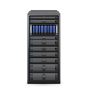
Облако — новая архитектура
Старый мир — физическая
Новый мир — виртуальная
Выделенные вертикальные стеки
Динамический пул
ресурсов (вычисление и хранение)
Notes:
Один из крупнейших сдвигов в сфере ИТ, это, конечно же, переход к виртуализации серверов. Он продолжает оказывать глубочайшее влияние на наше сегодняшнее восприятие выделения ресурсов для хранения данных и сетевых ресурсов. В «старые добрые дни» мы, как правило, запускали на сервере одно приложение. Чтобы добиться нужной производительности, мы создавали группу RAID и затем статически выделяли логические устройства. С появлением виртуализации все изменилось.
Виртуализация позволяет экономить на инфраструктуре и выполнять больше приложений на меньшем количестве физических серверов. Для соответствия возрастающим и динамичным требованиям бизнеса пулы виртуализации серверов обслуживают ресурсы и позволяют осуществлять динамическое выделение ресурсов и оптимизацию вычислительных мощностей и приложений в соответствии с меняющимися задачами бизнеса.
Хранилища должны включиться в ту же парадигму пулов, чтобы соответствовать системе. Технология виртуализации серверов позволяет перемещать виртуальные машины на серверах. EMC увидела аналогичную потребность в динамическом перемещении данных на различных уровнях дисков (с высокопроизводительных на более дешевые/с большей емкостью) в соответствии с бизнес-активностью. Такое перемещение данных не просто оправдано, но и должно быть полностью автоматическим и самоуправляемым.

Slide 6
Сложности самостоятельного построения
На то, чтобы понять его ценность, уходит время
Требуется много технических ресурсов
Высокие риски при определении конфигурации и совместимости
Высокая стоимость
Разработка и планирование
Определение конфигурации
Создание и тестирование
Оптимизация
Развертывание
Время окупаемости
Notes:
Самостоятельное построение системы отнимает огромную часть бюджета ИТ и времени персонала. Развертывания проходят медленно, значительное время отнимают операции поддержки, планирование и выполнение обновлений... Это ходьба по кругу с постоянным риском ошибок. Таким образом, большая часть бюджета и рабочего времени уходят на поддержку самой инфраструктуры, а не на развитие инноваций. Сегодня немалый процент потребителей все еще выбирает этот путь, но многие уходят от него и ищут более тесно интегрированные инфраструктуры для ускорения перехода на облачные вычисления.

Slide 7
Если бы у вас было решение для частного облака, которое сможет...
быстро устанавливаться, обеспечить нужную производительность и масштабируемость
снизить расходы на эксплуатацию и обслуживание
консолидировать физические машины в оперативных виртуальных машинах
Повышение доступности приложений
усилить контроль и безопасность серверов
поддерживать соглашения об уровне обслуживания и инициативы по соответствию требованиям регуляторов
позволит уложиться в рамки окон резервного копирования
обеспечит унифицированную СХД следующего поколения
придаст вам уверенность!
Это решение — VSPEX!

Slide 8
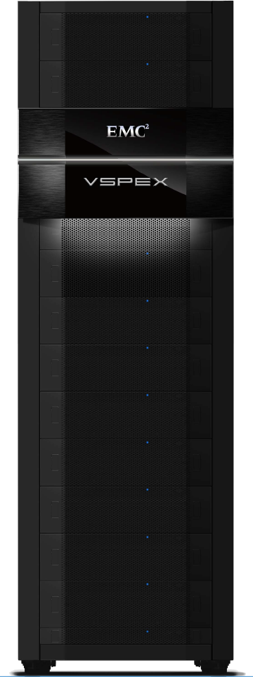
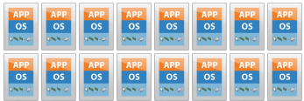
VSPEX
EMC VSPEX
Управление
Приложения
ПРИЛОЖЕНИЯ
Проверенная инфраструктура
Виртуализация
ВИРТУАЛИЗАЦИЯ
Эталонные архитектуры для конечных пользователей, проверенные EMC и Lenovo
Комплектуются партнерами
Используется существующая инфраструктура клиента
Исключение нагрузок и рисков, связанных с планированием и определением конфигурации
Ускорение и упрощение развертывания
Гибкость выбора гипервизора
Хранение и резервное копирование EMC
Системы X86
СИСТЕМЫ CISCO
Сеть
СЕТЬ CISCO
Хранение данных
СИСТЕМА ХРАНЕНИЯ EMC
Резервное
копирование
РЕЗЕРВНОЕ КОПИРОВАНИЕ EMC
Notes:
VSPEX — это программа EMC исключительно для канала партнеров, которая представляет собой полностью готовый к рынку подход с элементами маркетинга, продаж и технологий. Эталонные архитектуры VSPEX испытаны, протестированы и сконфигурированы компанией компанией EMC и укомплектованы нашими партнерами. Заказчикам предлагается гибкость в выборе: они могут использовать свои существующие активы ИТ, выбрать сервер и сетевого поставщика и использовать все это с объединенным хранилищем и системой резервного копирования EMC. Возможность выбора и гибкость решения снижают риски и делают развертывание более простым и быстрым.
VSPEX сочетает лучшие в своем классе гипервизоры, серверы, сеть, хранилища и резервное копирование EMC в решениях, которые позволят клиентам избежать рисков и и сложностей построения своей собственной облачной инфраструктуры. Наши партнеры предоставляют исчерпывающую документацию, в том числе на эталонные архитектуры и их правильную конфигурацию, и предлагают простое, эффективное и гибкое решение для виртуализации, которое может масштабироваться в соответствии с потребностями заказчика.
Для построения решения VSPEX в соответствии со своими потребностями и особенностями среды клиенты могут использовать имеющееся у них оборудование, программное обеспечение, лицензии и навыки. Решения VSPEX конфигурируются для малого и среднего бизнеса с доступными вариантами соответствия индивидуальным сценариям использования.

Slide 9
VSPEX сокращает время окупаемости
Проверено и испытано EMCи Lenovo
Проверенные конструкции, предсказуемая производительность
Снижает риски и капитальные вложения
Упрощенное управление, более низкие операционные расходы
Планирование
Создание
Оптимизация
Производство
Максимальный возврат инвестиций
Сжатие
Notes:
VSPEX — это простота. Проверенные инфраструктуры VSPEX обеспечивают предсказуемую производительность, которая существенно облегчает нагрузки, связанные с планированием, определением размеров и конфигурации при создании частного облака или среды вычислений конечного пользователя. Кроме того, валидация конфигурации VSPEX, выполняемая EMC, значительно снижает время развертывания. Наконец, точное соответствие инфраструктуре облаков VMware vSphere позволяет заказчикам пользоваться единой точкой управления при помощи пакета управления операциями VMware vCenter™ для развертываний частных облаков.
VSPEX — это эффективность. Решения VSPEX, созданные на основе выдающихся объединенных систем хранения EMC VNX™ и VNXe™, а также систем резервного копирования нового поколения Avamar® и Data Domain® гарантируют заказчикам несравненный уровень эффективности. При помощи таких технологий, как дедупликация данных, сжатие, автоматизированное многоуровневое хранение данных (Fully Automated Storage Tiering — FAST) заказчики могут существенно сократить операционные расходы. Плотно интегрировав эти технологии с гипервизором и вычислительными средами конечного пользователя, заказчики также могут упростить администрирование и снизить расходы на управление.
VSPEX — это гибкость. VSPEX позволяет заказчикам комбинировать по своему выбору ведущие серверы, сети, технологии виртуализации, объединять их в проверенные EMC инфраструктуры, а также использовать гибкие инфраструктуры EMC для хранения и резервного копирования. Кроме того заказчик может выбрать канал партнера, который лучше понимает конкретные требования данного заказчика, и модифицировать VSPEX в соответствии с ними.

Slide 10
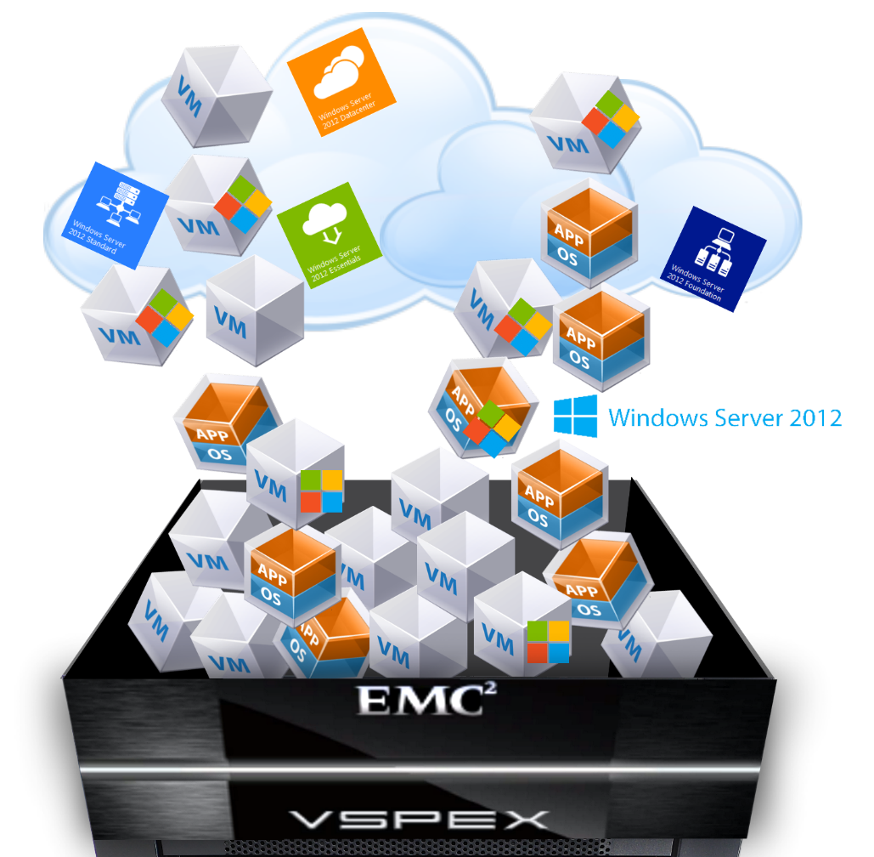
Частное облако VSPEX для СМБ/филиалов
Оптимизировано для упрощения виртуализации
Экономичное решение для сред малого бизнеса
Централизованное управление
Настройка за несколько щелчков мышью
Встроенные средства создания снимков и репликации
Упрощенное использование и управление
Мастера систем хранения данных для VMware vSphere
Гибкий выбор вариантов технологий резервного копирования от EMC
Notes:
Основой системы хранения нашего частного облака стало семейство объединенных хранилищ VNX, разработанных и оптимизированных для использования в среде виртуальных приложений. Это значит, что они подходят для бизнеса любого размера: малого бизнеса или предприятий с ограниченными возможностями.
В семейство VNX входят две серии: VNXe иVNX. Серия VNXx идеально подходит для СМБ и филиалов.
В серии VNXe выпускаются две модели. Это начальный уровень наших архитектур нового поколения, специально разработанный в качестве эффективного по цене решения для СМБ, для использования в удаленных офисах или филиалах, а также приложениях отделений, в которых не всегда имеются сотрудники с традиционными навыками управления хранением данных. В этом ключ к простоте VNXe.
Эта серия была разработана и отлажена для…
ИТ-специалистов широкого профиля, поэтому она отличается простотой использования и управления при помощи...
приложений и оптимизированных для гипервизора мастеров настройки хранилища несколькими щелчками мышки. В ней используются…
такие встроенные эффективные технологии, как снимки файловой системы и возможности репликации.
Поддерживаются:
мультипротокол: CIFS, NFS и iSCSI;
для модели 3300 — флэш-накопители, Ethernet 10 Гбит, мощный SAS базы данных;
До 120 дисков
4, 8, и 12 Гб памяти на каждый контроллер
Компактный дизайн 2U и 3U

Slide 11
Предложение ThinkServer VSPEX
Быстрый старт внедрения частного облака
Lenovo ThinkServer — проверенная инфраструктура EMC VSPEX, созданная на основе лучших в своем классе технологий и обеспечивающая полное решение для виртуализации, которое позволит вам принять информированное решение, выбирая гипервизор, вычисления, сеть и уровни хранения и определяя их конфигурацию.
Ресурсы, необходимые для заданного количества виртуальных машин балансируются на основе эталонной рабочей нагрузки
Проектирование и архитектура уже выполнены за вас и задокументированы:
Требования к программным и аппаратным ресурсам
Указания по конфигурации памяти, сети и хранилищ
Высокая доступность и отказоустойчивость
Указания по определению конфигурации и эталонные нагрузки

Slide 12
Частное облако Lenovo ThinkServer EMC VSPEX
Уровень виртуализации — VMware vSphere
Уровень вычислений — Lenovo ThinkServer
Уровень хранения данных — EMC VNXe3300
Уровень резервного копирования — VMware VDPA и Data Domain DD2500
100 виртуальных машин

Slide 13
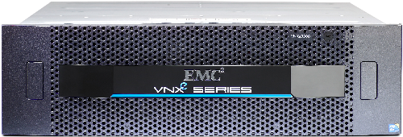
Конфигурации серверов, хранения и сетевых ресурсов
Частное облако VMware vSphere — 100 ВМ
4 сервера RD540/RD640 VMware vSphere
ЦП с 2 сокетами/12 ядрами
128 ГБ ОЗУ
2 диска SAS для vSphere
1 массив хранения данных EMC VNXe3300
1 Data Domain DD2500
1 VMware Data Protection Advanced

Slide 14
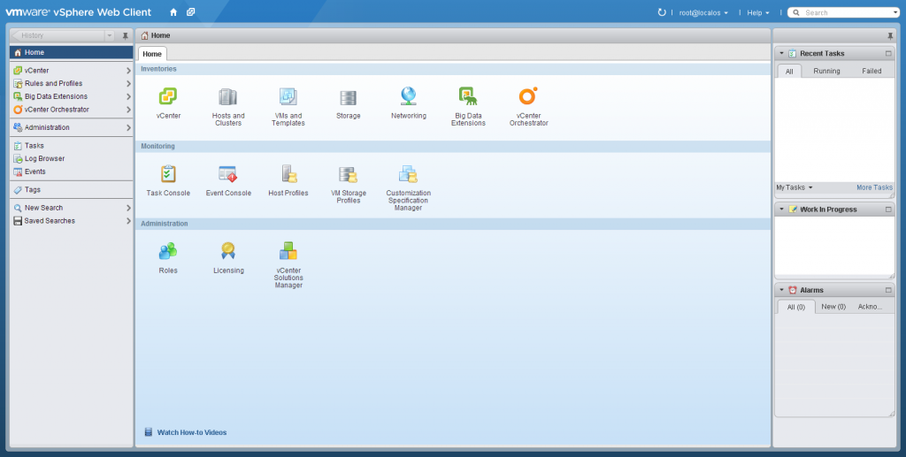
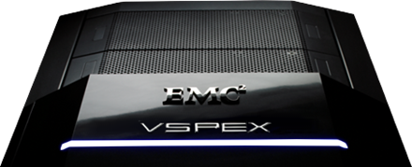
Администрирование и мониторинг частного облака VSPEX
Централизованное управление
Быстрое создание облачных сервисов
Сопоставление существующих бизнес-процессов облачным сервисам
Использование существующих инвестиций в инфраструктурные инструменты
Предоставление инфраструктуры как услуги (IaaS)
Автоматизированная и оптимизированная доставка
Автоматическое высвобождение ресурсов
Управление облаком и координация
vCloud Automation Center
Notes:
Для преобразования инфраструктуры ИТ вам потребуются:
Стандартизация — в качестве компонента облачных вычислений можно выбрать многоядерные процессоры x86 в стандартизированных серверах. Они используются не только в рабочих нагрузках приложений (например, серверы), но и для задач обеспечения безопасности, хранения и управления. Как вы увидели, мы обеспечиваем определение конфигурации VSPEX и вы можете выбирать поставщика на уровне сервера x86.
Виртуализация —на втором этапе вас ждет виртуализация среды для создания абстрактного слоя между приложениями и стандартизированным оборудованием. Этот этап необходим с позиции использования аппаратного и программного обеспечения. Как мы говорили, для выполнения этой задачи VSPEX предоставляет эталонные архитектуры и обеспечивает более высокие уровни консолидации и использования вашей аппаратной инфраструктуры, что позволяет сэкономить средства, которые можно вложить в автоматизацию и усиление гибкости.
Автоматизация – чтобы предлагать услуги, пользующиеся спросом, которые могут автоматически балансировать нагрузки и проактивно избегать простоев, вам потребуется автоматизация. VSPEX позволяет ее осуществить.
Центр автоматизации VMware vCloud из пакета VMware vCloud позволяет создать безопасный портал самообслуживания, где авторизованные администраторы, разработчики и бизнес-пользователи смогут заказывать новые ИТ-услуги и управлять имеющимися компьютерными ресурсами. Продукт обеспечивает самостоятельное выделение ресурсов и управление жизненным циклом, но при этом поддерживает соответствие с политиками бизнеса. Запустив центр автоматизации vCloud Automation Center, вы сможете поднять гибкость своей среды и при помощи портала самообслуживания и каталога для управления жизненным циклом развертывания. Добейтесь более высоких уровней обслуживания с контролем соглашения об уровне обслуживания, автоматизированным выделением ресурсов и гибкостью ресурсов. Это также делает возможным создание более эффективной общей модели бизнеса с автоматизацией рабочих потоков и возвратом платежей.

Slide 15
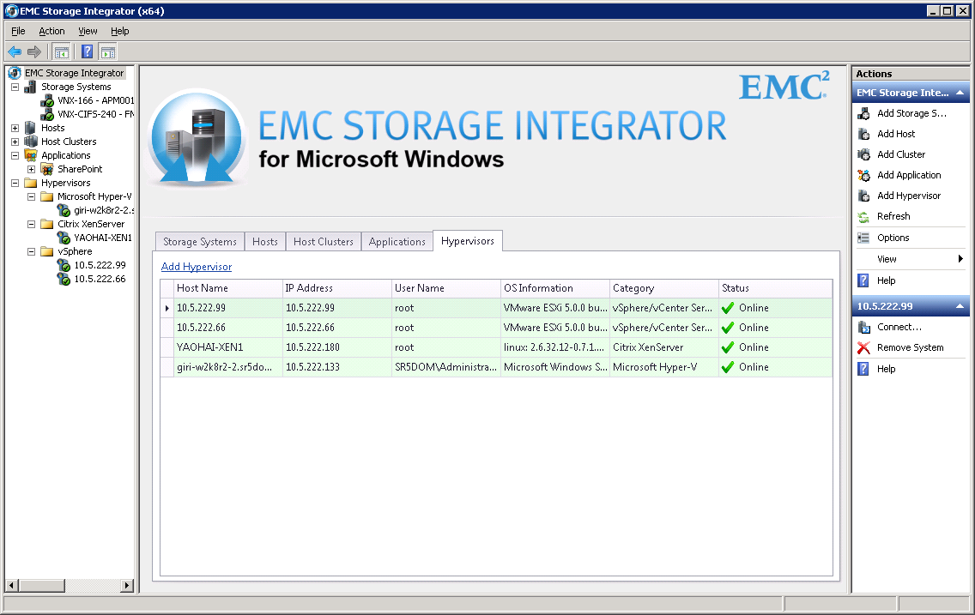
VSPEX с EMC Storage Integrator (ESI)
Для администраторов Microsoft хранение данных стало проще
EMC Storage Integrator (ESI) сокращает время выделения ресурсов для хранения данных до 4 раз
Совмещение административных ролей.
Выделение ресурсов хранения для сред Windows Server.
Самостоятельное выделение ресурсов и управление
Поддержка ведущих гипервизоров.
Notes:
Администраторам желательно знать источники ресурсов хранения и способы его исполнения.
Выделение ресурсов хранения — непростая задача, которая требует многократных изменений.
Длительные процедуры для повседневных задач.
Центры данных работают в гетерогенных средах, для которых требуются различные специалисты с разными наборами навыков.
Роли сливаются, и в организациях малого и среднего бизнеса один человек выполняет все три роли: администратора сервера, приложений и хранения данных.
ESI предлагает администраторам MSFT простую в использовании и привычную оснастку консоли управления Microsoft для простого выделения ресурсов хранения для сред Windows Server. Все предназначено для того, чтобы дать возможность администраторам Windows и приложений самостоятельно выделять ресурсы, выполнять управление и обслуживание большей части платформ хранения EMC, а также поддержку ведущего гипервизора. И важнее всего для ESI — архитектура с меньшим количеством агентов. Инфраструктура ESI предназначена для интеграции различных платформ хранения для блоков и файлов. У ESI есть понимание элементов памяти Microsoft Windows, как физических так и виртуальных. ESI также учитывает приложения и инкорпорирует лучший опыт EMC в ваши любимые приложения Microsoft — например, непрерывное выделение ресурсов SharePoint становится в четыре раза быстрее. Приведем пример. С приложением веб-портал SP используйте ESI для настройки своей среды ВМ, выделения ресурсов хранения для новой среды приложения базы данных, и, чтобы удовлетворить запросы масштабируемости, настройте и выделите ресурсы под RBS.

Slide 16
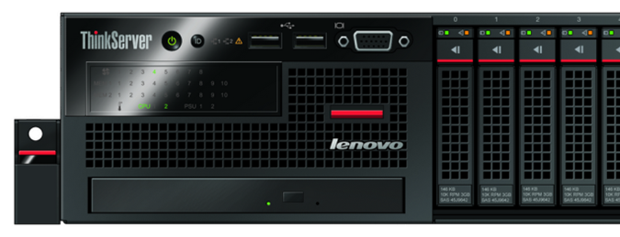
По-настоящему открытое управление ThinkServer
Используйте свои инструменты…
Использует открытые стандарты и протоколы отрасли
Работает в мультивендорной среде
Без затруднений интегрируется в вашу среду
Или наши
EasyStartup/EasyManage/EasyUpdate
Управление электроснабжением Smart Grid
Управляемость полного жизненного цикла
Мы подстраиваемся под то, что у вас уже есть, а не наоборот
Notes:
Используйте свои инструменты…
Использует открытые стандарты и протоколы отрасли
Работает в мультивендорной среде
Без затруднений интегрируется в вашу среду
Или наши...
EasyStartup/EasyManage/EasyUpdate
Управление электроснабжением Smart Grid
Управляемость полного жизненного цикла
Доступ к действующим стандартам отрасли
IPMI 2.0, DCMI 1.0, SMASH-CLP, WS-MAN
Полный контроль и система оповещений
IPMI Traps, SNMP Traps, SMTP, CIM
Журналы событий; журнал событий IPMI System (SEL)
Безопасность
Аутентификация пользователя: локальная или LDAP
Брэндмауэр IPMI 2.0 Firmware

Slide 17
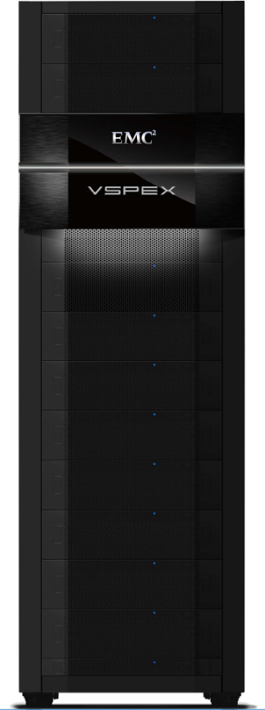
Заключение
Заключение
Эталонные архитектуры для быстрого и воспроизводимого выполнения комплексных решений VMware для частных облаков
Проверенное масштабируемое решение EMC VSPEX
Консолидация разнородной ИТ-среды для улучшения управления, производительности, резервного копирования и безопасности
Лучшая в своем классе технология обеспечивает простоту системы, простоту управления, улучшает производительность и резервное копирование, повышая окупаемость инвестиций
При поддержке легендарной технологии Lenovo ThinkServer
На основе серии EMC VNX
На основе ведущей технологии резервного копирования и восстановления от EMC

